Slide 1
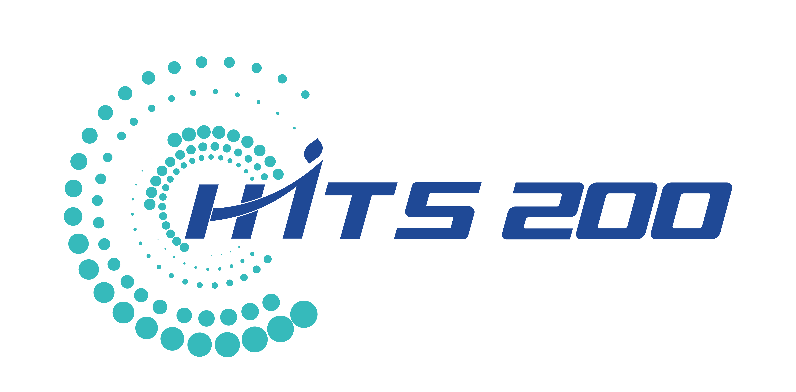
HiTS 200多离子放射治疗系统
国科离子（杭州）医疗科技有限公司
杨春晓 2026年10月

Slide 2
01
背景
02
HiTS 200系统介绍
03
HiTS 200产品特点
04
平台建设

Slide 3
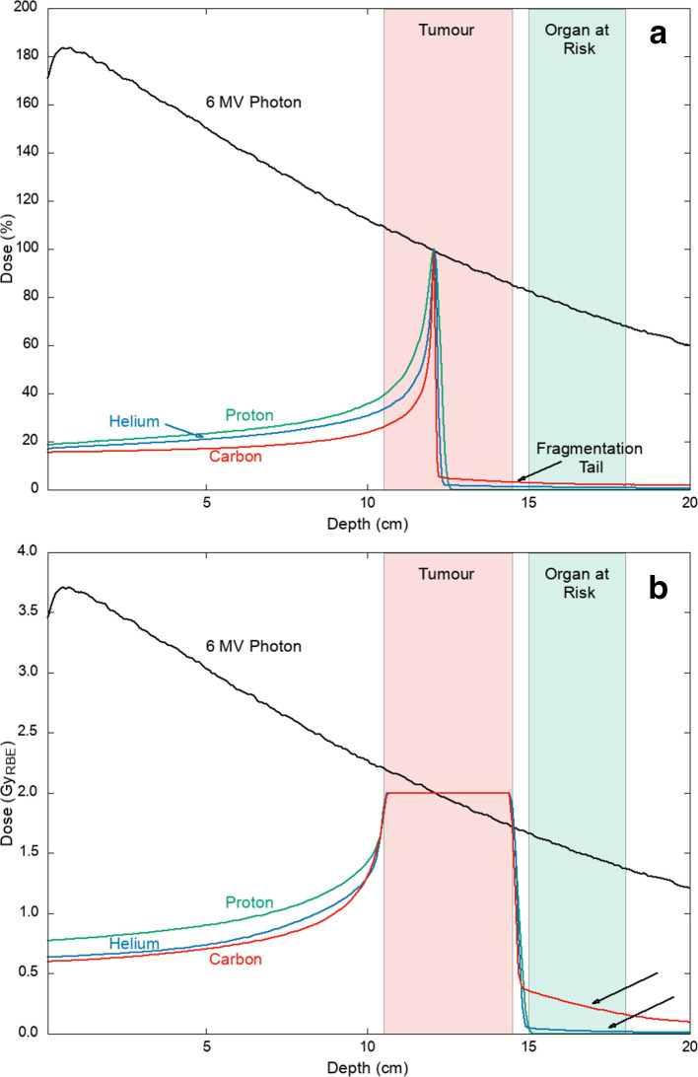
背景-离子放疗优势
离子束物理学优势
离子束深度剂量分布呈布拉格峰效应，剂量集中释放在病灶
横向散射小，可实现高精度适形治疗，精准定位亚毫米级别边界
重离子生物学优势
重离子相对生物学效应（RBE）高：DNA双链断裂，难以修复
重离子氧增比（OER）低：适合乏氧的肿瘤治疗
重离子对细胞不同生长周期辐射敏感性差别较小，适合辐射抗拒型肿瘤治疗
氦离子束优势
230MeV/u氦离子水等效射程大于30cm，磁刚度4.6Tm，相比于同等水等效射程碳离子减小约40%
氦离子布拉格峰和横向半影接近碳离子，同时既具备质子治疗低碎裂效应（拖尾剂量）的优点，又兼具碳离子的高 LET 优势，有望成为兼具疗效与经济性的过渡方案

Slide 4

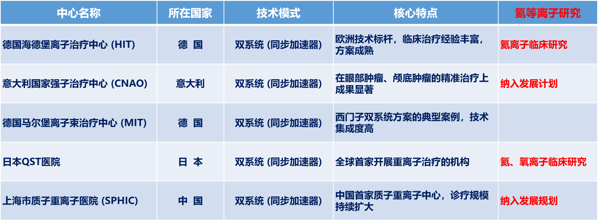
背景-全球代表性多离子中心
氦离子、一体机成为全球新兴离子治疗发展方向，核心优势在于能更灵活地切换治疗模式

Slide 5
背景- LBNL氦离子治疗进展
美国劳伦斯伯克利国家实验室（LBNL）早期氦离子治疗
  标志性事件：1975 年 6 月收治首例恶性肿瘤氦离子放疗患者，开启北加州肿瘤协作组（NCOG）规范临床试验
  在 1975–1992 年间累计完成 2054 例氦离子治疗，是全球最早开展氦离子临床应用的机构。长期随访（长达20年）过程中，肢端肥大症、颅内动静脉畸形（AVM）和葡萄膜黑色素瘤的治疗都显现出很好的治疗效果。
技术不成熟，但意义重大
无笔形束扫描，采用被动散射均匀射野；
全球第一代氦离子临床加速器全套方案：1975 年完成同步回旋束流配送系统改造，给出氦离子临床束流完整物理参数、脊形滤波器、准直器设计；
早期氦离子 RBE 临床实测基准：1.2~1.4 区间 RBE 临床验证数据，是 HIT 现代氦离子mMKM生物模型的早期理论基础；
氦离子适应症历史对照：证明氦离子不适用于大体积抵抗肿瘤，仅适合小型近敏感器官病灶，为现代 HIT 临床适应症选择提供历史依据

Slide 6
背景-HIT氦离子治疗进展
德国海德堡离子束治疗中心（HIT）在原有重离子设施中集成第三支专用氦离子源，率先实现了氦离子主动扫描束的临床应用，成为全球首个现代氦离子临床中心。
时间 | 项目实施阶段 | 数据来源
2009年 | 项目立项：确定安装第三台ECR离子源（氦离子） | 《INTEGRATION OF A THIRD ION SOURCE FOR HEAVY ION RADIOTHERAPY AT HIT》
2011年底 | 第三台离子源与低能束输运线（LEBT）升级完成 | 《INTEGRATION OF A THIRD ION SOURCE FOR HEAVY ION RADIOTHERAPY AT HIT》
2013年 | 第三台离子源调试完成并投入运行（科研） | 海德堡大学医院HIT中心官方介绍页
2017年 | 同步环引出模式升级，为氦离子光栅扫描铺路 | 《FIRST TESTS OF A RE-ACCELERATED BEAM AT HEIDELBERG ION-BEAM THERAPY CENTRE (HIT)》
2019-2020年 | 与RaySearch合作开发治疗计划系统 | 《Commissioning of Helium Ion Therapy and the First Patient Treatment With Active Beam Delivery》
2021年6月 | 全系统临床调试完成 | DOI:10.1016/j.ijrobp.2023.01.015
2021年7月 | 首例临床治疗落地（水平治疗头，光栅扫描） | RaySearch官方新闻稿、AAPM期刊《Medical Physics》氦离子蒙特卡洛论文
2021年10月 | 正式对外公布首例氦离子治疗成果，启动旋转机架束线氦离子适配调试 | RaySearch Laboratories 2021.10.25官方新闻
2023年1月 | 氦离子全套调试、质控、临床流程正式发表 | 《Commissioning of Helium Ion Therapy and the First Patient Treatment With Active Beam Delivery》
2025年 | 临床拓展：启动氦离子放疗临床试验，扩大适应症范围 | 《Pioneering Helium Ion Beam Therapy – the world`s first prospective clinical trial with scanned helium ions》

Slide 7
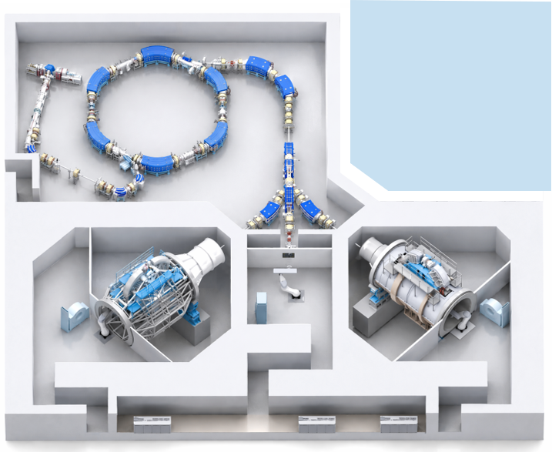
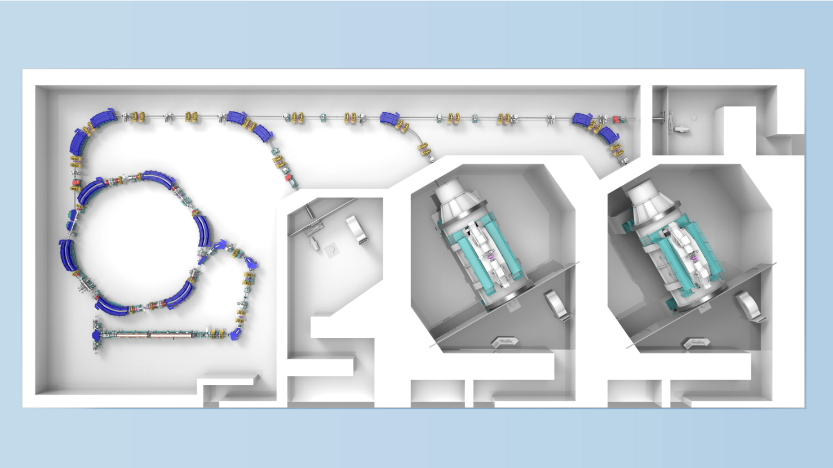
HiTS 200介绍-设备布局和主要特点
HiTS 200 推荐布局2
直线注入器+同步加速器+3个治疗室（水平 × 1、Gantry×2）+科研终端
氦离子临床治疗
多离子快速切换（小于20s）
单周期变能技术
快速重复扫描技术
提供离子Flash剂量配送（>40Gy/s）
360°旋转治疗头
Gantry CBCT
自研治疗计划系统
LET涂抹技术
远程运维和远程诊疗
HiTS 200 推荐布局1
主 要 特 点
直线注入器+同步加速器+3个治疗室
（水平 +45°、Gantry×2）
建设周期：<1.5年（不含土建+免临床）
基于HIMM的升级，三款1.5代产品之一

Slide 8
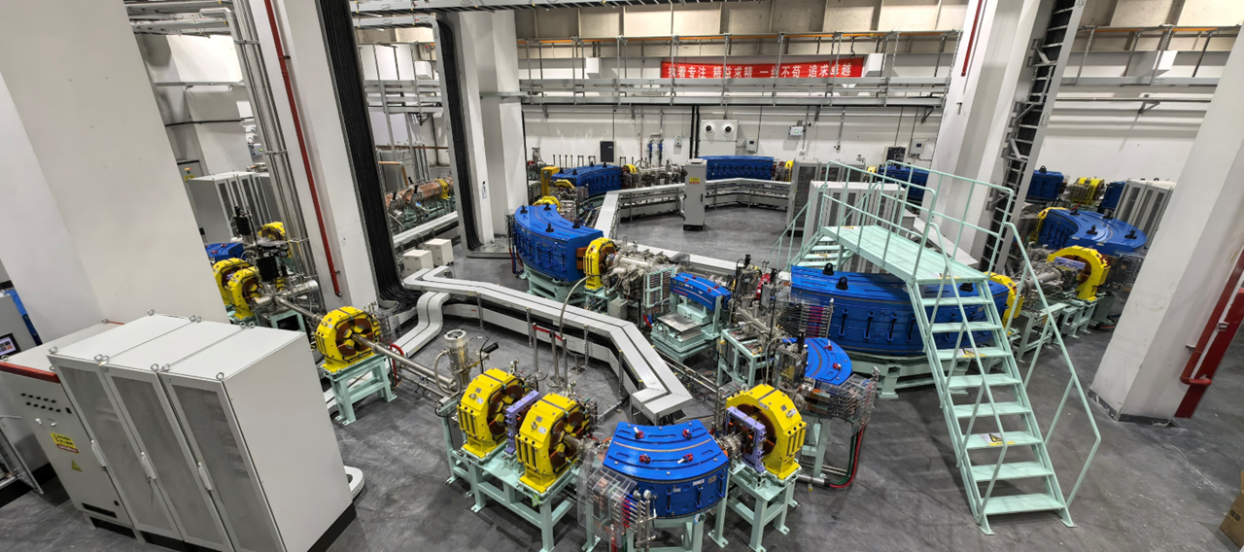
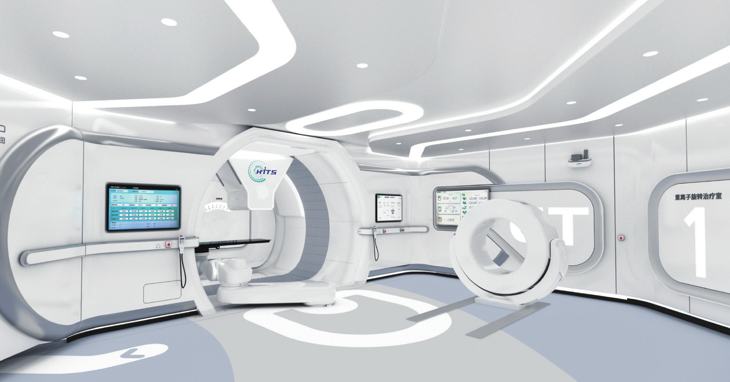
HiTS 200介绍-装备定型与验证
设备已完成束流调试和整机性能验证，离子种类（H⁺、¹²C⁶⁺、⁴He²⁺）、能量范围（40–230 MeV/u）、最大照射野、束流位置精度（≤1mm）、多离子切换时间（≤20s）等关键核心指标均达到设计要求和临床使用需求。目前正在开展氦离子放射治疗物理及生物学性能研究，已与中山肿瘤、山东省肿瘤联合开展临床前生物实验，同时也将与北检院联合开展前期型检相关工作。

Slide 9
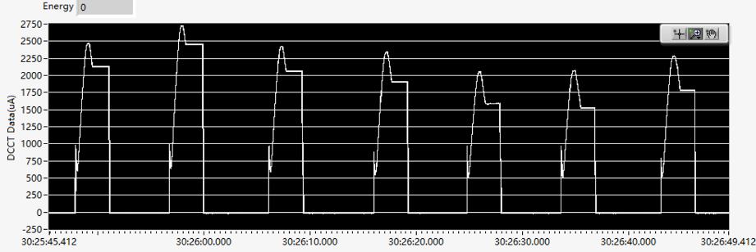
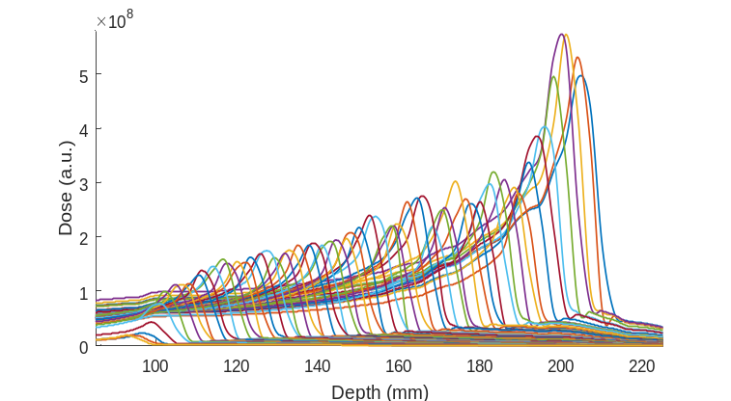
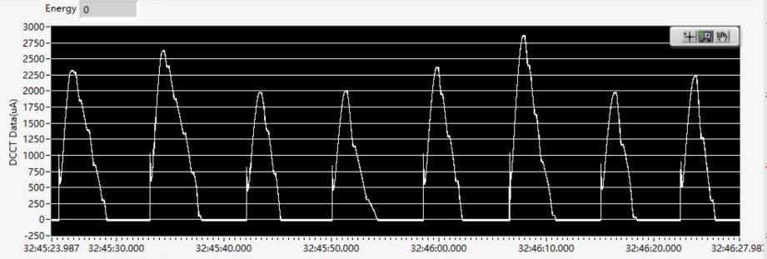
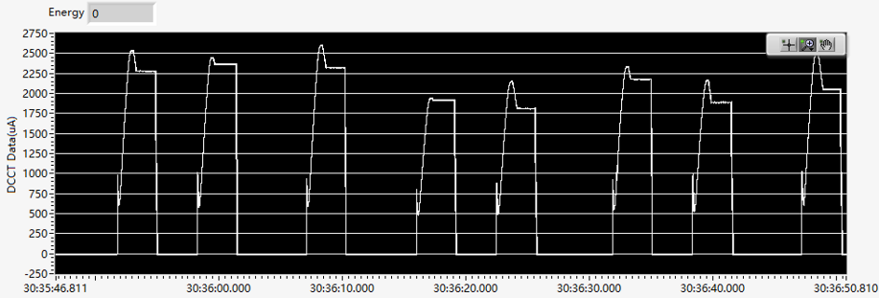
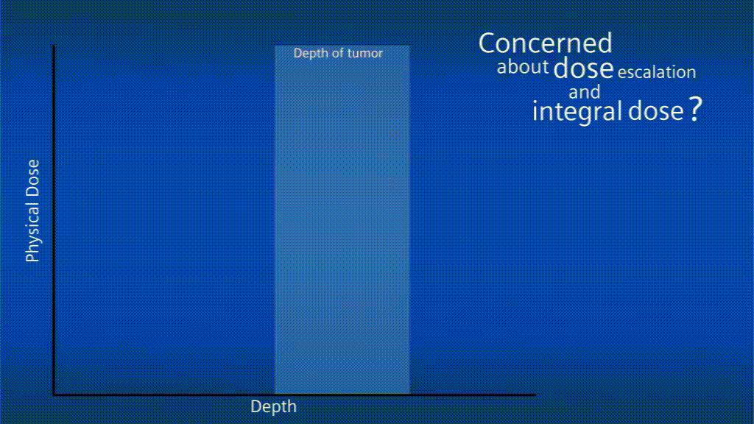
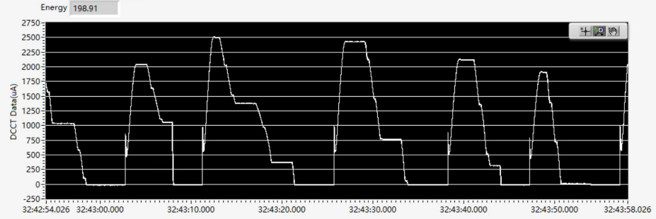
HiTS 200 产品特点-单周期变能技术
同步加速器单个运行周期内产生多个不同能量的粒子束，能量切换时间≤200ms，提升束流的利用效率，减少治疗时间，提高治疗效率3倍以上。
点扫描治疗：常规模式1分钟7层
碳离子束流强PPP＞3×10⁹
剂量：4GyE，9×10⁹粒子
靶区：100x100x100mm³, 深度为100-200mm
计划：2 mm能量间距，59层/37158点，
粒子数：平均每层2e8，最高6e8，最低约2e7
点扫描治疗：单周期变能模式1分钟25层
点扫描+呼吸门控：常规模式1分钟4-5层
运行模式 治疗时间
无呼吸门控： 200s
无呼吸门控+单周期变能： 55s
呼吸门控： 300s
呼吸门控+单周期变能： 70s
呼吸门控+快速重复扫描： 300s
呼吸门控+快速重复扫描+单周期变能：100s
点扫描+呼吸门控：单周期变能模式1分钟16层

Slide 10
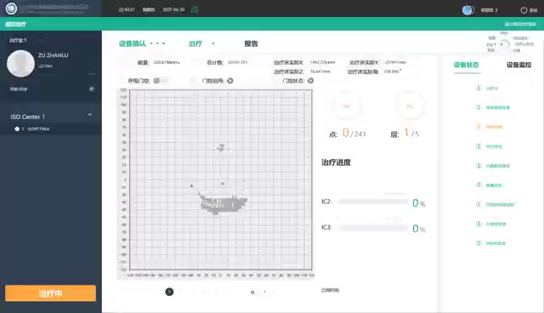
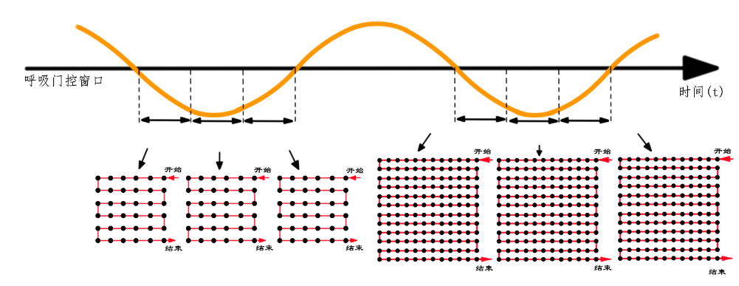
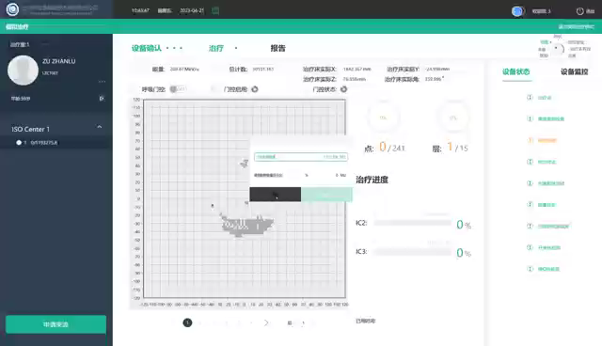
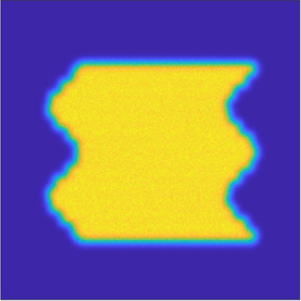
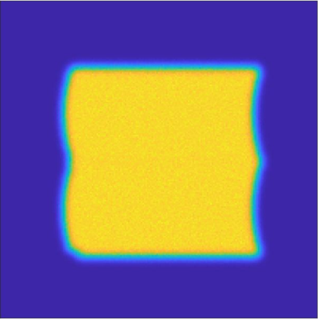
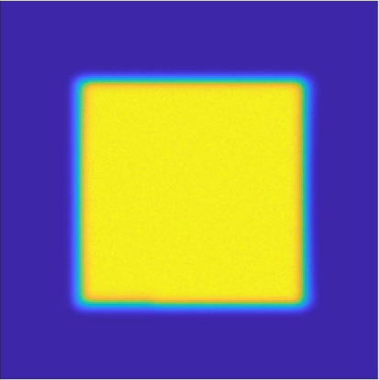
HiTS 200 产品特点-快速重复扫描技术
用于应对由患者运动（例如呼吸）和解剖学变化（例如肿瘤大小或位置变化）引起的剂量配送不确定性，旨在提高靶区的剂量配送精度。
快速重复扫描测试结果
左) 常规扫描；中) 仅采用呼吸门控； 右) 呼吸门控配合快速重复扫描

Slide 11
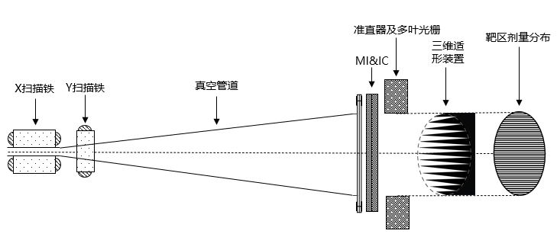
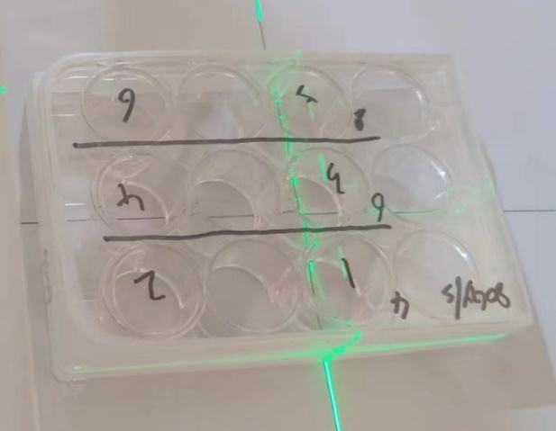
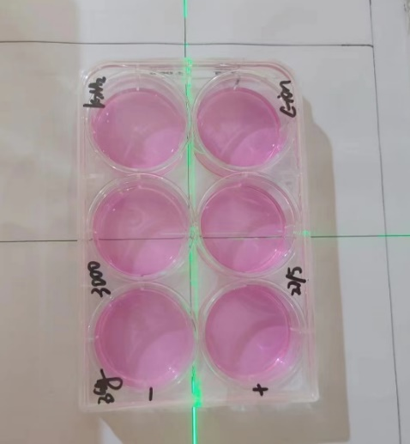
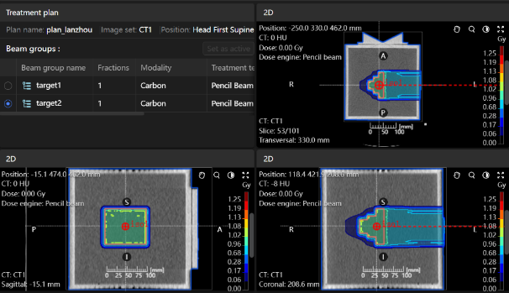
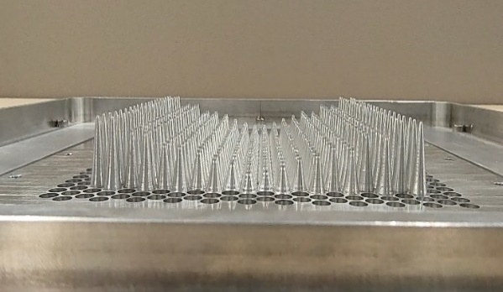
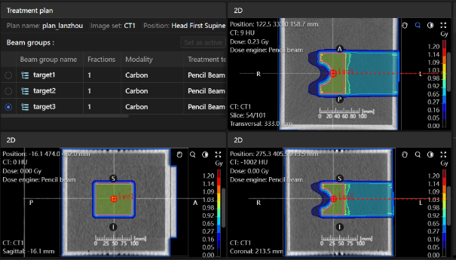
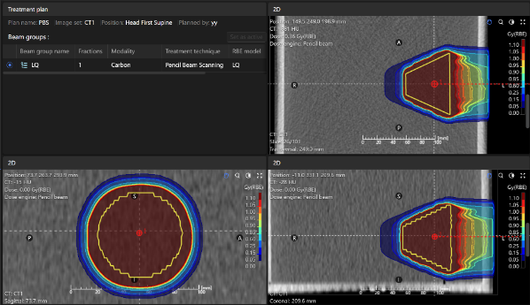
HiTS 200 产品特点-Flash剂量配送
FLASH混合式扫描技术：针对同步加速器FLASH剂量配送而提出的解决方案，利用三维适形装置可在极短的时间内完成整个肿瘤靶区的剂量涂抹。
实验物理剂量率：40Gy/s、60Gy/s，80Gy/s，120Gy/s
剂量梯度要求：1Gy、2Gy、4Gy、8Gy、12Gy
纵向剂量分布：物理剂量均匀分布、生物剂量均匀分布（假设）
射野大小：20mm*20mm*10mm，以及20mm*20mm*4mm（12Gy）
验证Flash剂量配送可行性-小靶区

Slide 12
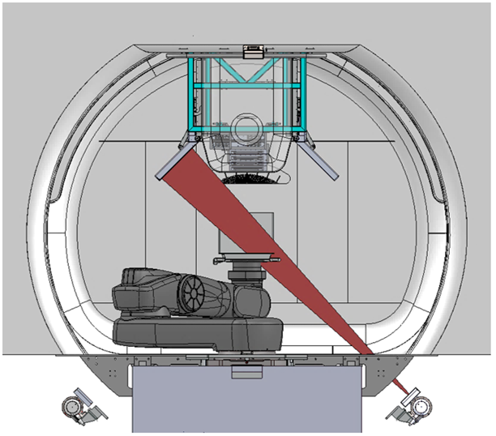
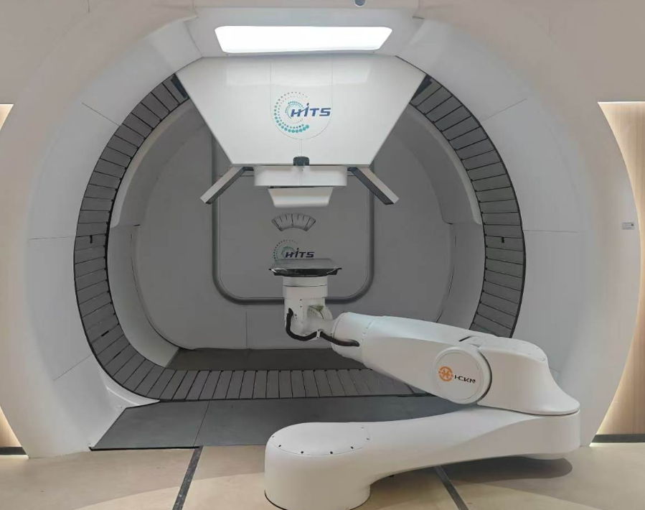
HiTS 200 产品特点- Gantry CBCT
Gantry CBCT ：旋转机架一体化锥形束 CT 影像引导系统，依托公司360°机架同轴旋转完成三维容积扫描，治疗前快速重建患者解剖图像并与计划 CT 配准，校正摆位偏差，同时可监测离子束路径组织密度变化、评估束流射程，支持在线自适应放疗，以低剂量三维成像保障重离子治疗的超高定位精度与剂量递送准确性。
目前已在重离子旋转机架上装机完成，开展功能调试和相应的图像质量优化算法研究中

Slide 13
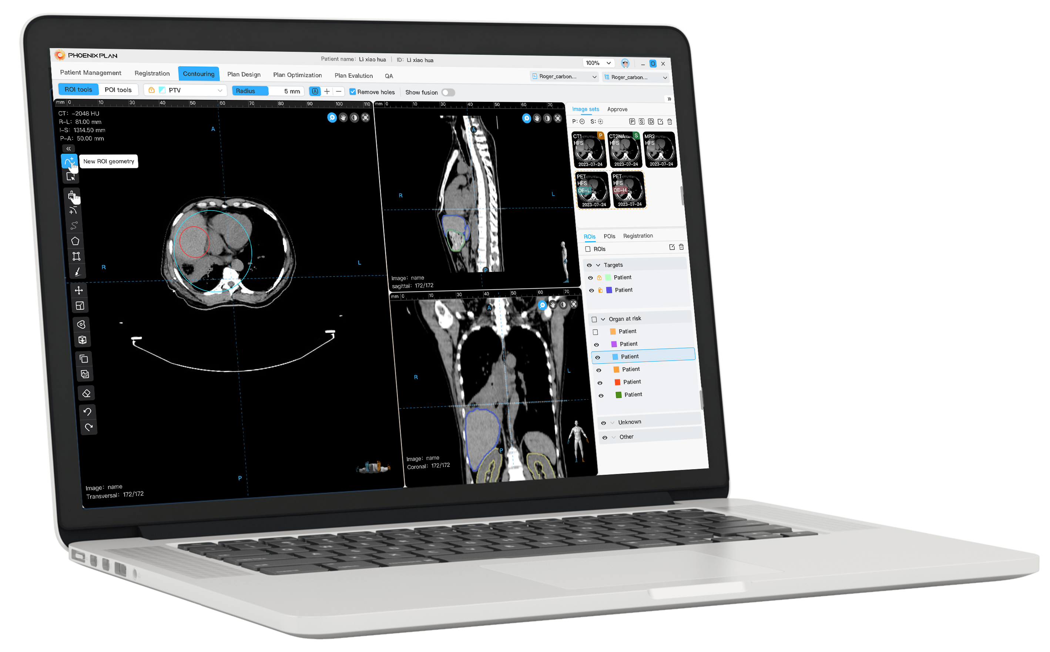
HiTS 200 产品特点-自研治疗计划系统
器官勾画&AI自动勾画
-. 精准确定肿瘤靶区和正常组织器官
-. 对多种主要器官进行自动勾画
多粒子联合治疗方案设计
-. 多粒子联合治疗方案设计，选择不同治疗方式作为单独的射束组，剂量分别计算
-. 可导入患者曾接收过的光子、质子和碳离子治疗计划作为背景剂量
蒙特卡洛剂量引擎
-. 通过模拟人体内的粒子反应，蒙特卡洛算法可以精确计算每名患者的剂量分布
-. 领先性的GPU加速的蒙特卡洛计算，大幅度提高了计算速度，使临床工作更加高效
多粒子、多剂量引擎、多治疗方式
提供全流程解决方案
多生物效应模型、多种器官自动勾画
自主研发，打破国外技术垄断

Slide 14
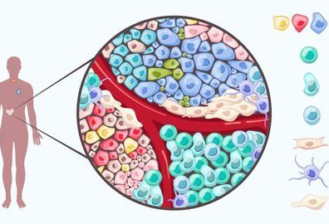
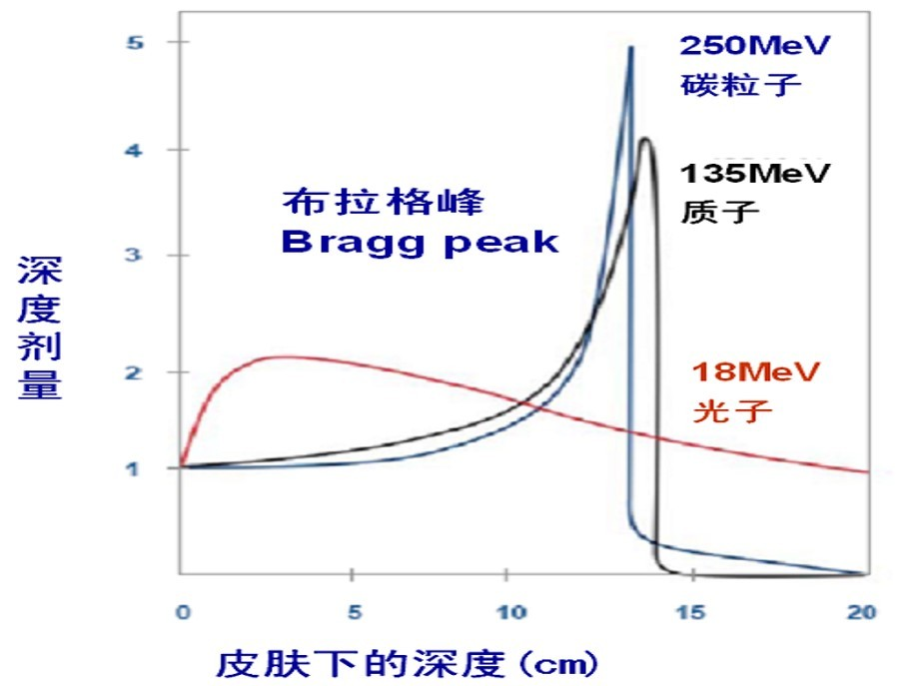
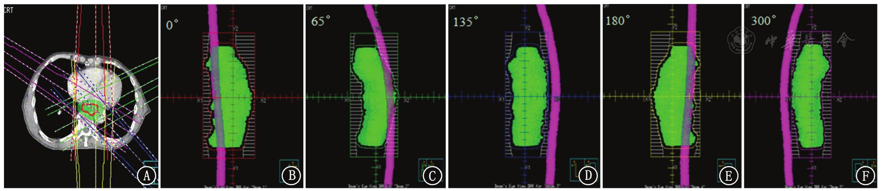
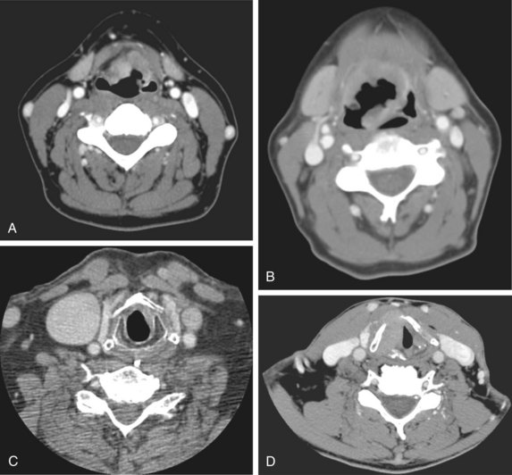
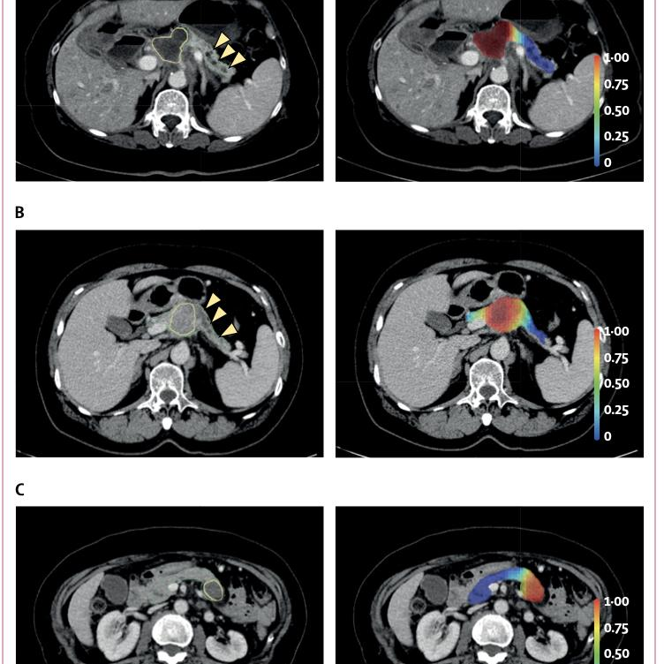

HiTS 200 产品特点- LET涂抹技术
利用离子束的可控性，在三维空间内精确调控LET的分布。将高LET射线“靶向涂抹”在肿瘤内部的抗辐射亚区（如缺氧区、癌干细胞巢），实现对“顽固堡垒”的定向增强杀伤，同时用低LET射线照射肿瘤敏感区，避免对周围正常组织的过度伤害。
精准识别靶点
精准锁定肿瘤内部的缺氧区、干细胞富集区等放射抵抗性“高危亚区”
物理实现“绘制”
基于离子束Bragg峰特性，通过多野照射与多能量层优化，将高LET剂量区在三维空间上精确覆盖到识别出的高危靶点区域
生物效应差异化
高危亚区接受高LET辐射，生物杀伤力倍增；正常组织及肿瘤敏感区受低LET辐射保护，实现疗效与安全的双重提升
临床应用与未来技术图景
攻克难治性实体瘤
针对腺样囊性癌、鼻咽癌及胰腺癌等缺氧严重、毗邻重要器官的肿瘤，突破传统放疗瓶颈，实现安全高效的精准打击
覆盖复杂病灶
有效应对胶质母细胞瘤、软组织肉瘤等复杂解剖部位的肿瘤，解决常规放疗难以兼顾的剂量与安全平衡难题
智能化放疗新范式
融合多离子治疗与FLASH放疗，结合AI计划优化与分子成像技术，开启自适应、高精度的下一代智慧放疗时代

Slide 15
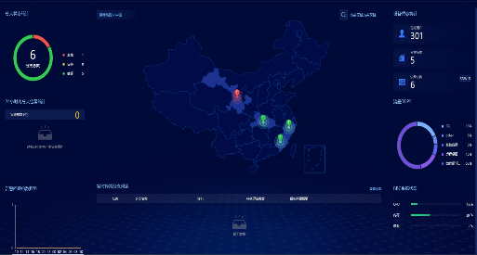
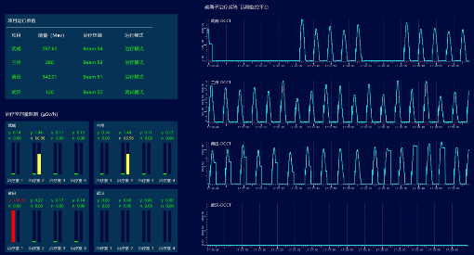
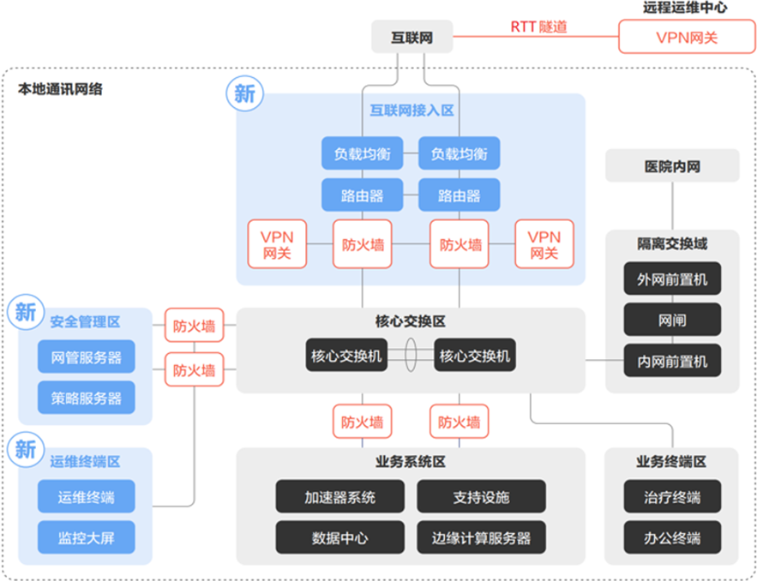

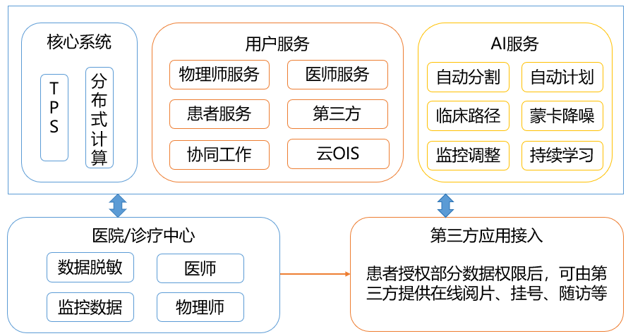
HiTS 200 产品特点-远程运维和远程诊疗
远
程
运
维
网
络
安
全
远
程
诊
疗
数据安全为基础

Slide 16
平台建设-多粒子研究平台及生物实验室
HiTS 200多离子治疗系统整机安装于国科离子（杭州）医疗科技有限公司办公楼负二层，公司基于此搭建了开放的多粒子研究平台及生物实验室：
  装置技术升级相关研究与人才培养
  氦离子放射治疗物理特性与生物效应研究
  多离子联合治疗技术研究（基于自研TPS）与临床新方案探索
  离子束Flash相关物理技术与生物效应探索
  材料辐照（核孔膜终端）相关研究与其他科研合作

